Slide 1


BRAINSTORMING
C’est quoi “BRAINSTORMING”.
Comment l'utiliser.
AKHRIF JAAFAR

Slide 2
Définition
Objectif
Types
BRAINSTORMING
Le “BRAINSTORMING” est une méthode d’utilisation efficace du cerveau pour prendre d’assaut le problème.
L’objectif est de développer autant d’idées que possible dans les plus brefs délais pour résoudre un problème prédéfini.
Il y a plusieurs méthodes de ”BRAINSTORMING” :
Analytic Brainstorming.
Quiet Brainstorming.

Slide 3
EXEMPLE

Slide 4
MOTS CLÉS
Individual brainstorming
Mind Mapping
Collaborative Brainstorming
BRAINSTORMING
Quiet Brainstorming
Analytic Brainstorming
Rapid Ideation
Charrette
Electronic brainstorming

Slide 5
Ressource 1 :
Ressource 2 :
Ressource 3 :
RESSOURCES
19 Top Brainstorming Techniques to Generate Ideas for Every Situation (tutsplus.com)
https://www.youtube.com/watch?v=tMl0uXedbOI
Brainstorming - Wikipedia

Slide 6
EXEMPLE 2

Slide 7
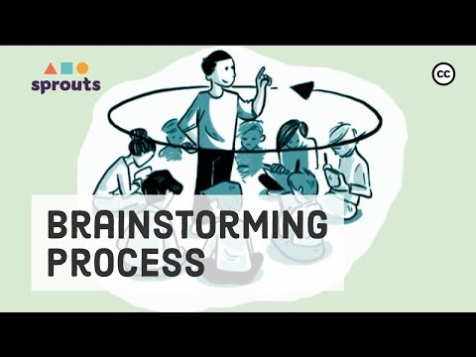

Slide 8
?
Questions

